Slide 1
Börsenkursvorhersage
Marc Misoch 1230485
David Marquant 1230963
6IB, 11.06.2015
6/10/15

Slide 2
Agenda
Einführung in die Thematik
Grundlegende Überlegungen
Yahoo Finance API
Beschreibung der Algorithmen
Ergebnisse
Ausblick
(Live Demo)
6/10/15

Slide 3
Einführung in die Thematik
Im Hochfrequenzhandelsgesetz vom 7. Mai 2013 (BGBl. I S. 1162) – und somit voraussichtlich auch ab November 2013 im Wertpapierhandelsgesetz (WpHG), §§ 33, Abs. 1a – wird der algorithmische Handel beschrieben als Handel mit Finanzinstrumenten, bei denen ein Computeralgorithmus über die Ausführung und die Parameter des Auftrags automatisch entscheidet.
Anteil von bis zu 50 % (selbst (ver)kaufende Algorithmen)
Der Anteil von computerunterstütztem Handel ist weitaus höher.
6/10/15

Slide 4
Grundlegende Überlegungen
Vorteile
Computerprogramme können viel mehr Daten in die Entscheidungen mit einbeziehen als der Mensch.
Computer können schneller kaufen und verkaufen.
Nachteile
Bugs können zu riesigen Verlusten führen.
Menschen können ein gewisses Gefühl für den Markt entwickeln.
6/10/15

Slide 5
Benötigte Daten
Daten müssen vollständig sein
Daten müssen in einem geeigneten Format geliefert werden
Man muss möglichst viele Daten in möglichst geringer Zeit herunterladen können
Sämtliche Kurse müssen geliefert werden können
Wenig Overhead
Woher?
6/10/15
Notes:
Mit Overhead ist gemeint, das Daten geliefert werden, die man garnicht braucht. Also nur essenzielle Daten
<number>

Slide 6
Yahoo Finance API
Um Vorhersagen treffen zu können werden alte Börsenkurse benötigt.
Yahoo Finance API bietet die beste Möglichkeit diese Daten zu bekommen.
http://real-chart.finance.yahoo.com/table.csv?s=AAPL&a=00&b=2&c=1962
&d=06&e=11&f=2015&g=d&ignore=.csv
Datei-name
Kurs
Start
Ende
6/10/15
Notes:
Beim start zeigen, dass der Monat bei null beginnt. Die Tage aber beginnen bei 1
<number>

Slide 7
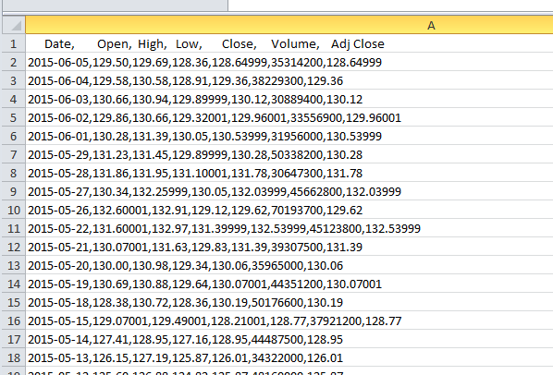
6/10/15

Slide 8
Beschreibung der Algorithmen
Selbst geschrieben
Vorhersagen basieren ausschließlich auf alten Kursen
Benutzen die Daten von Yahoo Finance
Berücksichtigen keine Nachrichten
6/10/15

Slide 9
Moving Average
Gibt keinen genauen Börsenkurs der nächsten Tage
Gibt an wann eine Aktie gekauft und wann verkauft werden soll
MA der letzten 200 Tage und 50 Tage bilden
Falls MA50 > MA200 Aktie kaufen
Falls MA200 < MA50 Aktie verkaufen
Es werden langfristige Trends berücksichtigt
6/10/15
Notes:
<number>

Slide 10
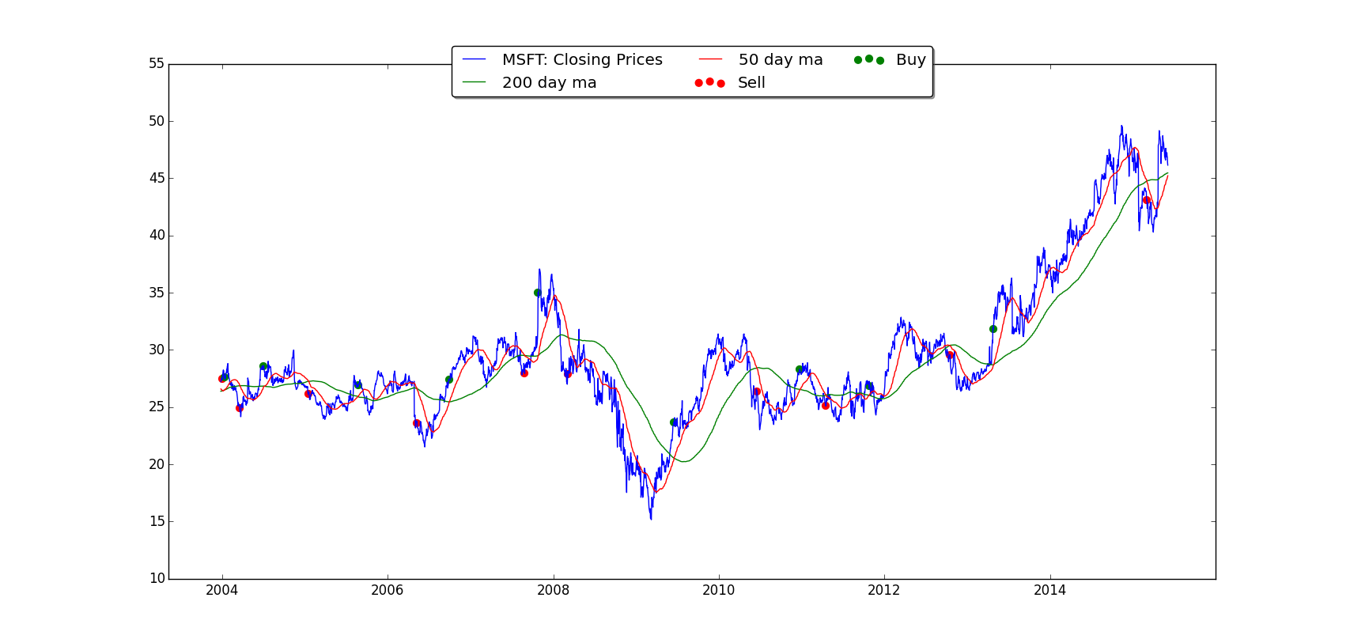
6/10/15

Slide 11
Latest Trend
Vorhersage des genauen Preises einer Aktie in der Zukunft.
Aktien werden bei einer positiven Prognose gekauft.
Basiert auf der Kursentwicklung der letzten Handelstage.
Mittelwert der Abweichung wird auf den letzten Preis addiert.
Beliebig weit in die Zukunft durchführbar.
6/10/15
Notes:
Später wird erklärt wie weit in die Zukunft – Vorhersagen werden immer ungenauer, da die neusten vorhersagen dann auf alten Vorhersagen beruhen
<number>

Slide 12
Ergebnisse
Mit allen Algorithmen hatten wir gute Ergebnisse.
Testergebnisse keine Garantie.
Verschiedene Aktienkurse verwendet.
MA Algorithmus wurde für die letzten 1000 Tage getestet.
Bei den Test wurde eine Aktie gekauft/verkauft
Gewinne/Verluste werden anhand einer Aktie genannt.
Latest Trend Algorithmus beste Ergebnisse bei Berücksichtigung der letzten 15 Tage
Lang genug um längere Tendenzen zu erkennen
Kurz genug um kurzzeitige Trends zu erkennen
6/10/15
Notes:
Nur weil unsere Test gut waren, heißt es nicht das die ergebnisse repräsentativ sind bzw man immer gute ergebnisse erzielen würde.
Bei unseren Test wurden keine richtigen Transaktionen durchgeführt. Also wurde der Markt durch unsere Transaktionen nicht beeinflusst
<number>

Slide 13
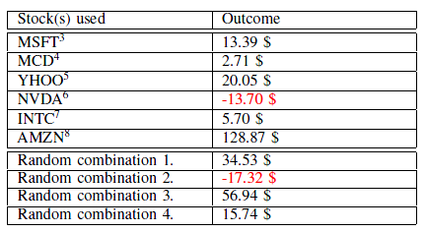
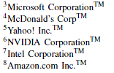
Moving Average Algorithmus Ergebnisse
6/10/15
Notes:
Jeweils bei einer einzigen Aktie.
Random Combination sind jeweils 100 Aktien
<number>

Slide 14
Moving Average Algorithmus Ergebnisse
Gewinne bei drei der vier Zufallskombinationen
Resultate bei den einzelnen Aktien ist nicht sehr aussagekräftig aber dennoch ein Indiz
Bei den Zufallskombinationen insgesamt 89,89 $ Gewinn in den letzten 1000 Tagen
6/10/15

Slide 15
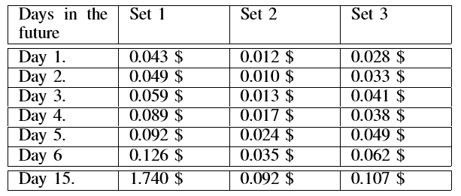
Latest Trend Algorithmus Ergebnis
6/10/15
Notes:
Jedes Set besteht aus 150 Aktien
15 Tage werden berücksichtigt, dh an Tag 15 sind nurnoch vorhergesagte Werte für die Vorhersage ausschlaggebend
<number>

Slide 16
Latest Trend Algorithmus Ergebnisse
Eine gute Vorhersage für die nächsten 4-5 Tage in die Zukunft ist sicher
Bei Set 2 + 3 sind die Vorhersagen für die nächsten 15 Tage immer noch akzeptabel mit einer Differenz von ungefähr 0.1 $
Aber bei Set 1 mehr als 1 $
6/10/15

Slide 17
Supervised Learning
n Features werden ausgewählt (Daily Returns, Moving Averages...)
Suche nach Modell, welches anhand der Features den Trend bestimmen kann
Verschieden Modelle können verwendet werden, um das Muster zu lernen

Slide 18
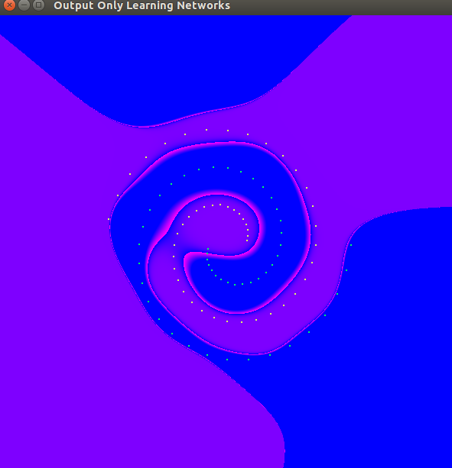
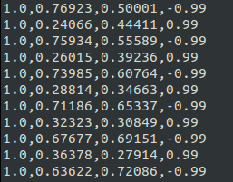
Neuronales Netzwerk
Entwickelt von Herr Fischer
Ursprünglich zur Trennung von Spiralen in 2D
Input

Slide 19
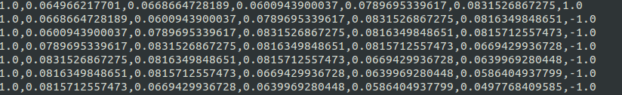
Daten für Neuronales Netz vorbereiten
Runterladen von Yahoo
Auf [0.0, 1.0] normalisieren
Für steigenden Kurs 1.0 als output
Für fallenden Kurs -10

Slide 20
Vorhersage mit Neuronalem Netz
Kurse der vorherigen Tage sind Input zum lernen
Ob Kurs fällt oder steigt ist der Output
Neue Tage werden als Neuronen zum testen aktiviert
Ist Output des Neurons negativ wir ein fallender Kurs hervorgesagt andernfalls ein steigender

Slide 21
Ausblick
Für die Algorithmen noch mehr Börsenkurse verwenden für eine höhere Genauigkeit.
Nachrichten automatisch mit einbeziehen.
Anhand des Volumes Trends noch besser erkennen.
6/10/15

